Slide 1

第二章 统计资料的搜集与整理

Slide 2
学习目标
1.了解资料的搜集方法；
2.了解普查、统计报表、抽样调查、重点调查等各种调查组织形式的特点及其适用场合；
3.掌握统计分组方法；
4.掌握频数分布数列、累计分布数列的编制方法。

Slide 3
§2－1 统计资料的搜集
§2－2 数据整理
§2－3 频数分布
§2－４ 统计表和统计图

Slide 4
§2－1 统计资料的搜集
一、统计资料搜集概述
（一）统计数据搜集的概念
1.定义：统计数据搜集是根据统计研究预定的目的和任务，运用科学的调查或实验方法与手段，有计划、有组织地向客观实际采集数据的过程。

Slide 5
2.资料类型
  原始资料（初级资料）：是指向调查单位搜集的尚待汇总整理，需要由个体过渡到总体的统计资料。
  次级资料：是指已经整理加工过，由个体过渡到总体，能够在一定程度上说明总体现象的统计资料。
3.意义：从统计工作过程的阶段性看，统计数据的搜集处于统计工作过程的基础阶段。

Slide 6
统计研究目的
统计设计
推
断
分
析
描
述
分
析
客观
现象
数量
表现
统计
总体
数量
特征
统
计
调
查
统
计
整
理
统计研究的程序

Slide 7
（二）统计资料搜集的方案设计
1.确定调查的任务与目的
  解决为什么（why)调查？
  例如：去菜市场调查。

Slide 8
2.确定调查对象、调查单位和填报单位
  解决向谁(who)调查？由谁来具体提供资料？
所谓调查对象，是指需要调查的现象总体，该总体是由许多性质相同的调查单位组成的。
所谓调查单位，是指所要调查的具体单位，它是进行调查登记的标志的承担者。
报告单位亦称填报单位，它是负责向上报告调查内容、提交统计资料的单位。
报告单位一般是在行政上、经济上具有一定独立性的单位，而调查单位可以是个人、企事业单位，也可以是物。
Notes:
1.我们在看待类似这样的数据报表的时候，不能被数据值的外表迷惑，要弄清楚数据的来源是怎样的，他调查的方式又是怎样的。
2.抽样框：谁会在1936选举中获胜 ?Alf London还是 F.D.R.(罗斯福)? Gallup(盖洛普)只问了5000人说 Roosevelt (罗斯福)会赢.电话调查就有问题

Slide 9
例1：调查福建省乡镇企业经营状况。
调查对象：全省所有的乡镇企业，
调查单位：每个乡镇企业，
填报单位：每个乡镇企业。
例2：调查目的是为了掌握全国炼钢设备情况。
调查对象：全国所有炼钢设备，
调查单位：每台炼钢设备，
填报单位：具有炼钢设备的每个冶金企业。
根据不同的调查目的，调查单位与报告单位，有时是一致的，有时不一致。

Slide 10
3.选择合适的调查组织形式和搜集数据的方法
4.确定调查项目（内容）
  解决向调查单位调查什么(what)？
  调查项目是指总体要用哪些指标来反映，以及这些指标要怎样落实到总体单位的标志上。
5.调查表格和问卷的设计
Notes:
有一个调查机构想做一个关于居民拥有股票的比例的问卷调查，他在采访中问道：“是否拥有stock”(股票，也是家禽)，结果大部分的农场主的回答都是yes，可是他们实际拥有股票的却很少。
问卷题目不能太多。

Slide 11
6.确定调查时间（when)
  调查时间有两种涵义，即调查资料所属时间和调查工作期限。
  调查时间是指调查资料所属的时间 ：
时点现象 ─ 规定标准时刻，
时期现象 ─ 规定现象的起止时间。
  调查期限是进行调查工作的时限，包括搜集资料和报送资料的工作所需的时间，应尽可能缩短。
7.确定调查的组织实施计划

Slide 12
二、统计数据的搜集方法
（一）直接观察法
（二）报告法（通讯法）
（三）采访法
（四）登记法
（五）实验设计调查法
（六）网络调查
（七）其它方法：如卫星遥感法、GIS等

Slide 13

（一）直接观察法（概念要点）
1. 就调查对象的行动和意识，调查人员边观察边记录以收集所需信息
2. 调查人员不是强行介入
3. 能够在被调查者不察觉的情况下获得资料

Slide 14

（二）报告法（概念要点）
也称通讯法调查，是一种标准化调查。
调查者与被调查者没有直接的语言交流，信息的传递依赖于问卷。
通过某种方式将调查表或问卷送至某调查者手中，由被调查者填写，然后将问卷寄回指定收集点。
问卷或表格的发放方式有邮寄、宣传媒介传送、专门场所分发三种 。

Slide 15

（三）访问调查(概念要点)
1. 调查者与被调查者通过面对面地交谈而获得资料。
2. 有标准式访问和非标准式访问
  标准式访问通常按事先设计好的问卷进行
  非标准式访问事先一般不制作问卷
3.与访问法类似的方法
对不起，打扰了！

Slide 16
座谈会（概念要点）
1. 也称集体访谈
2. 将一组被调查者集中在调查现场，让他们对调查的主题发表意见以获得资料
3. 参加座谈会的人数不宜过多，一般为6～10人
4. 侧重于定性研究

Slide 17
个别深度访问（概念要点）
一次只有一名受访者参加、针对特殊问题的调查
适合于较隐秘的问题，如个人隐私问题；或较敏感的问题，如政治方面的问题
侧重于定性研究

Slide 18

电话调查（概念要点）
调查者利用电话与被调查者进行语言交流以获得信息
时效快、成本低
问题的数量不宜过多
您好!
我是××调查公司的调查员…

Slide 19

电脑辅助调查（概念要点）
又称电脑辅助电话调查
电脑与电话相结合完成调查的全过程
一般需借助专门的软件进行
硬件设备要求较高

Slide 20
（四）登记法
登记法是由有关的组织机构发出通告，规定当事人在某事发生后到该机构进行登记，填写所需登记的材料。

Slide 21
（五）实验法（概念要点）
1. 在设定的特殊实验场所、特殊状态下，对调查对象进行实验以获得所需资料。
有室内实验法和市场实验法
实验设计的原则
（1）重复性原则
（2）随机化原则
（3）双盲原则

Slide 22
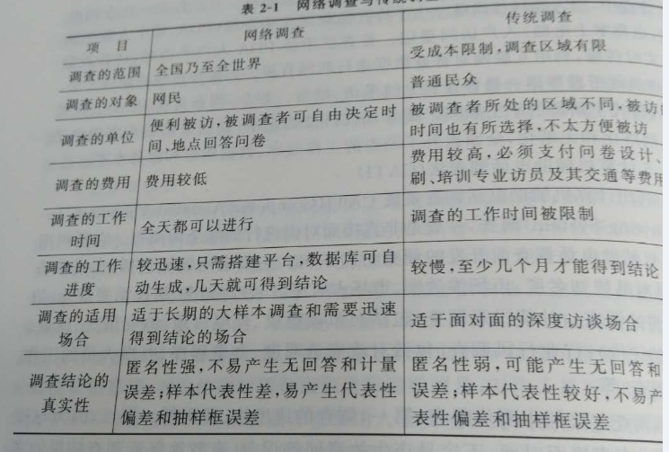
（六）网络调查

Slide 23
（七）其它方法，如卫星遥感法、GIS等

Slide 24
三、统计调查的种类（P25）
（一）按调查对象范围的不同，可分为全面调查与非全面调查。
（二）按组织方式的不同，可分为统计报表制度和专门调查。（详细介绍）

Slide 25
（三）按调查登记的时间是否连续，可分为经常性调查与一次性调查。
  经常性调查是连续性的调查，它随着事物在时间上的发展变化而连续不断地进行登记。
  一般调查时期现象，如：产值、产量、原料消耗等。
  一次性调查是不连续登记的调查，它是对事物每隔一段时间后在一定时点上的状态进行登记。
例如：人口数，固定资产总值。

Slide 26
四、统计报表制度与专门调查
（一）统计报表制度
1.定义:统计报表制度是依照国家有关法规，自上而下地统一布置，以一定的原始记录为依据，按照统一的表式，统一的指标项目，统一的报送时间和报送程序，自下而上地逐级地定期提供统计资料的一种调查方式。
2.三点特点（P26）

Slide 27
（二）专门调查
1.普查（P25） ：一种专门组织的、一次性的全面调查。它主要是用以搜集某些不能或不宜用定期报表搜集的统计资料。对国情国力的调查一般采用普查。
    例如，我国人口普查、经济普查
Notes:
经济普查，3，8年进行

Slide 28
  普查的特点
    （1）专门组织的一次性调查。
    （2）全面调查。
  普查的组织方式
    （1）专门组织的普查机构派出调查人员，直接登记。
    （2）利用调查单位的原始记录和资料，发一定的调查表格，由调查单位填报。

Slide 29
2.抽样调查
  抽样调查是一种非全面调查。它是按随机原则从调查对象中抽取一部分单位作为样本进行观察，然后根据所获得的样本数据，对调查对象的总体特征做出具有一定可靠度的推算。
  分为概率抽样与非概率抽样

Slide 30
概率抽样的特点
（1）按随机原则从总体中抽选样本单位。
  随机原则：（a）每个单位有相同的中选可能性。（b）每个单位的中选不中选不是主观所决定的。
（2）根据部分实际资料对调查对象总体的数量特征做出估计。
（3） 是运用概率的估计方法 。
    例如：通过抽样推断得出，某高校学生的平均月支出在（1330，1560）元上的可靠性为95%。
（4）抽样推断的误差可以事先计算，并加以控制。
Notes:
当我们看到一则新闻和一篇统计报告的时候，往往不知道它的样本是如何取得的，这样就给文章的可信度打了折扣。样本也有好样本和坏样本的区分。我们首先来看看坏样本，比如：我们要检查一车桔子是不是优质的，那么最容易的方法就是在摆在每箱最上面的桔子中抽取，然而这样得出的结论就值得怀疑了，首先在运送的过程中，在下部的桔子是最容易受到碰撞的，其次如果供货商也了解这一点的话，把最好的桔子都放在上部，那么对于这样的统计结论就没有很大的意义。这样的果，我们用统计学的术语来说是，有偏的。也就是说样本的情况对于整个总体来说是有偏误的。

Slide 31
抽样调查的适用范围
（1）不可能或不必要进行全面调查的社会现象。
    无限总体的调查。
    破坏性的产品质量检验。
    总体单位数过大。
    没必要全面调查，如城乡居民家计调查、民意测验等。
    特殊情况，如战备物资调查、矿产调查等
（2）对普查资料进行必要的修正。

Slide 32
3.重点调查
  重点调查是指在调查对象中，只选择一部分重点单位进行的非全面调查。
  所谓重点单位，这些单位在全部单位中只是一部分，但它们在所研究现象的标志总量中却占有绝大的比重，在总体中具有举足轻重的作用。
  对这些单位进行调查，能够从数量上反映整个总体在该标志总量方面的基本情况。
    例如，为了掌握全国钢铁生产的基本情况，可以选出鞍钢、宝钢、首钢、马钢等几个大型钢铁企业调查。

Slide 33
统计调查的组织方式
在对调查对象有一定了解的基础上，有意识地选择少数典型单位 进行调查的一种非全面调查组织方式。
4.典型调查
一定条件下能估计总体指标数值范围
可以补充全面调查的不足
可以用来研究新生事物
指在数量表现上具有普遍意义和代表性的总体单位，可以用来推断总体的数量
作
用
局
限
不能确定推断的把握程度，无法计算和控制推断误差
Notes:
由认识个别和特殊事物，逐步扩大到一般事物。一般它的结果并不用来推断总体。但总体单位差异程度不大且又要及时掌握全面情况，而又不便采用其他方式取得全面资料时，可利用典型调查资料进行估计。

Slide 34
五、统计调查体系
我国建立以必要的周期性的普查为基础，经常性的抽样调查为主体，同时辅之以重点调查、科学推算和部分全面报表综合运用的统计调查方法体系。
六、统计调查误差（P32）
抽样误差和非抽样误差

Slide 35
七、现有统计资料的主要来源
1. 公开出版物：《 中国统计年鉴》、《中国统计摘要》、《中国社会统计年鉴》、《中国工业经济统计年鉴》、《中国农村统计年鉴》、《中国人口统计年鉴》、《中国市场统计年鉴》、《世界经济年鉴》、《国外经济统计资料》、《世界发展报告》……
2. 网络
世界发展报告
中国人口统计年鉴
Internet
世界经济年检
中国市场统计年鉴
工业普查数据
中国统计年鉴2001
中国统计出版社

Slide 36
习 题
1．某市组织一次物价大检查，要求12月1日至12月15日全部调查完毕。这一时间规定是 。
2．调查几个铁路枢纽，了解我国铁路货运量的基本情况和问题，这种调查方式属于（ ）
A.抽样调查 B.重点调查 C.普查 D.典型调查
3．要对某工厂生产设备拥有量进行调查，则（ ）
A.调查对象——
B.调查单位——
C.报告单位——

Slide 37
4．抽样调查和重点调查的主要区别是（ ）
A.原始资料来源不同 B.取得资料的方法不同
C.调查的单位数多少不同 D.抽取调查单位的方式方法不同
5.某灯泡厂为了掌握该厂的产品质量，拟进行一次全厂的质量大检查，这种检查应当选择（ ）
A.统计报表 B.重点调查 C.典型调查 D.抽样调查
6.下列统计调查中，调查单位和填报单位一致的是（ ）
A.工业企业设备普查 B.零售商店调查 C.人口普查
D.高校学生健康状况调查 E.工业企业普查

Slide 38
§2－2 数据整理
一、数据整理的概念
统计整理，是指根据统计研究的目的，将调查所得的原始资料进行加工（分组和汇总），为统计分析准备系统化的、条理化的综合资料的工作过程。两种整理：
  汇总性整理：对统计调查所搜集到的各种源头（原始）数据进行分类和汇总。
  综合性整理：对现成资料的整理。

Slide 39
二、数据整理内容和程序
  1.数据的审核与预处理
  2.数据的序列化与分组（分类）
  3.确定需要计算的统计指标及其计算方法
  4.数据处理结果的显示——编制统计图表
  5.资料的积累、保管和公布

Slide 40
三、统计分组（分类）
（一）统计分组的概念和种类
1.定义：统计分组根据统计研究的目的和客观现象的内在特点，按照某个标志或几个标志把研究的总体划分为若干性质不同的部分(或组)的一种统计方法。
2.兼有“分”和“合”的双重含义：
  对于现象总体，是 “分”；对于单位，是“合”。
  对于分组标志，是“分”，对于其他标志，是“合”。

Slide 41
3.分组原则（穷尽互斥）
  穷尽（不漏）：每一个单位必须能归属于某一组。
    例如，对西藏民族学院学生按民族分为：藏族和汉族两组，则可能会漏了一些其他民族的学生。正确应该分为：藏族、汉族、其他三组。
  互斥（不重）：每一个单位只能归入一个组，不能同时归属于几个组。
    例如，某商场把服装分为男装、女装和童装三类，就不符合互斥原则。若先把服装分为成年与儿童两类，然后再分为男女两组，就符合互斥原则。

Slide 42
4.统计分组的种类
  （1）按分组标志的性质不同，分为品质分组和数量分组。
  （2）按分组的作用不同，分为类型分组、结构分组和分析分组。
  （3）按分组标志的多少，分为简单分组、平行分组和复合分组。
    简单分组就是对总体按一个标志进行分组，它只能从某一方面说明和反映事物的分布状况和内部结构。

Slide 43
平行分组
定义：将同一总体选择两个或两个以上的标志进行简单分组，排列起来，即成为平行分组体系。
例如，对工业经济总体的研究，可以进行以下平行分组。
工业经济总体
（1）按轻、重工业分：
轻工业
重工业
（2）按经济类型分：
国 有
集 体
私 营
┆
（3）按地区分：
华北地区
东北地区
┆

Slide 44
平行分组体系
男性
按性别分类
女性
高级
对教师的分类
共计7组 2+3+2
按职称分类
中级
初级
青年
按年龄分类
中年

Slide 45
复合分组（交叉分组）
定义：对同一个总体选择两个或两个以上的标志层叠进行分组，就形成复合分组体系。
例如某工厂职工构成概况如下：
职工人数构成表 单位：人
性别 职工类别 | 合 计 | 男 | 女
技术工 辅助工
合计

Slide 46
交叉分组体系
共计12组2×3×2
男
按性别分类
女
高级
对教师的分类
按职称分类
中级
按年龄分类
初级
青年
中年

Slide 47
（二）统计分组的作用（了解）
1.可以将零星分散的统计资料，经过统计分组整理后，发现其特点与规律。
例如，以下是某班50位同学统计学考试的成绩资料：
60 82 46 73 77 91 65 84 69 74
56 68 76 73 88 66 75 80 90 77
79 61 52 56 72 75 85 67 68 74
75 78 86 89 36 78 77 83 65 68
82 78 70 72 85 92 67 75 55 66

Slide 48
某班同学统计学考试成绩表
成绩（分） | 人数（人） | 比重（%）
60以下 | 6 | 12
60~70 | 12 | 24
70~80 | 19 | 38
80~90 | 10 | 20
90~100 | 3 | 6
合 计 | 50 | 100
及格率为88%，优秀率为6%。

Slide 49
2.可以将复杂的社会现象，划分为性质不同的各种类型。
通过分组，就可以对不同类型的现象的特征进行比较和研究，从而揭示它的发展变化规律。
例如，人口按经济收入、受教育程度划分为不同的阶层
3.可以分析总体的内部结构

Slide 50
某地人口受教育程度分布
受教育程度 | 比 重（%）
文盲和半文盲 小学 初中 高中（含中专） 大专 大学 大学以上 | 9 10 21 32 18 9 1
合 计 | 100

Slide 51
4.可以揭示现象之间的依存关系。
例如，研究吸烟与健康的关系。
下表是美国保险公司的统计资料。
日吸烟量（支） | 平均寿命（年）
0 1~5 6~15 15~25 25以上 | 78.2 76.4 72.4 66.7 64.2

Slide 52
（三）统计分组的方法
统计分组的关键问题是“正确地选择分组标志”与“划分各组界限”。
1.分组标志的选择原则
（1）应根据研究的目的与任务选择分组标志。
例如，同一个工人总体，有多种不同分组方法。
①如果研究学历对收入的影响时，应选择“文化程度”作为分组标志。
②如果研究资历对收入的影响时，则应选择“工龄”作为分组标志。

Slide 53
（2）要选择能够反映事物本质或主要特征的标志。
例如，研究职工生活水平的高低情况时，可以用“职工的工资水平”作为分组标志，也可以用“职工家庭成员平均收入水平”作为分组标志。应该选择后者作为分组标志。
（3）要根据现象的历史条件变化来选择分组标志。
例如，前面讲到研究职工生活水平问题，如果要列出“职工生活贫困户”一组，则“贫困户”的标准就随历史条件变化而变化，而且不同地区标准也不相同。
Notes:
按2010年农村贫困标准1274元测算， 2010年农村贫困人口大幅减少为2688万人，比上年末减少909万人。2011年，国家将农村扶贫标准提高到年人均纯收入2300元（2010年不变价，差不每天1美元），按照新标准，2014年农村贫困人口为7017万人，比上年减少1232万人。
2015年7月19日讯 据海西晨报报道 从本月起,厦门全市的企业最低工资标准调整为每人每月1500元，9月18日消息，厦门市城乡低保标准按当地最低工资标准的36%～42%确定，差不多为540-630元/月。具体到每个低保户，家庭月低保补助金额=（当地月低保标准－家庭月人均收入）×保障人数，即低保补助金额按照低保家庭人均收入低于厦门市低保标准之间的差额确定；单独享受低保的残疾人，按低保标准全额发放保障金。

Slide 54
2.统计分组的方法
（1）按品质标志分组
  按品质标志分组就是用反映事物的属性、性质的标志分组，它可以将总体单位划分为若干性质不同的类型。
  例如，职工可以按性别、民族、文化程度、技术等级、籍贯等标志分组。
又如企业可以按所有制形式、隶属关系、地区，大中小微型等标志分组。

Slide 55
  品质标志分组一般比较容易，但有些情况比较复杂，为此，国家统计局及有关部门，统一制定各种分类目录与规定标准。例如：《工业部门分类目录》、《工业产品目录》《大中小微型企业划分标准》等。

Slide 56
（2）按数量标志分组：“量变导致质变”
选用数量标志分组的关键是如何通过数量分组的差异，能够反映出各组的不同性质。
必须解决两个问题：
①组数划分多少为宜；
②各组之间的界限如何确定。
（具体的划分方法在本章下一节“次数分布”中再作介绍）

Slide 57
§2－3 频数分布（重点）
一、次数分布的概念
在统计分组的基础上，将总体中所有单位按组归类整理，并按一定的顺序排列，形成总体中各单位数在各组间的分布称为次数分布，又称频数分布或分配数列。
分布在各组的个体单位数叫次数，又称频数（f_{i}）。

Slide 58
各组次数与总次数之比称为比率，又称频率。
分配数列（次数分布）有两个构成要素：一个是分组，另一个是次数。

Slide 59
分配数列分为品质数列（属性数列）与变量数列：
（1）品质数列是按品质标志分组的数列，用来观察总体单位中不同属性的单位分布情况。
例如，人口统计中按民族、性别和籍贯等分组的人口数。
（2）变量数列是按数量标志分组的数列。

Slide 60
二、变量数列的编制
（一）单项式分组与组距式分组
1.单项式分组：即每个变量值作为一组。
适用于取值较少（或者说变动范围小）的离散变量。
例如，农村家庭按儿童数分组。
儿童数（人） | 家庭数（户）
0 1 2 3 3个以上
合计

Slide 61
2.组距式分组
就是将变量整个取值范围依次划分为几段区间，一段区间表现为“从……到……”距离，把一段区间内的所有变量值归为一组，称为组距式分组。

Slide 62
某班同学统计学考试成绩表
成绩（分） | 人数（人） | 比重（%）
60以下 | 6 | 12
60~70 | 12 | 24
70~80 | 19 | 38
80~90 | 10 | 20
90~100 | 3 | 6
合 计 | 50 | 100

Slide 63
（二）组距式分组步骤
1.确定数据的全距（R）：R＝x_{max}-x_{min}（即最大变量值与最小变量值之差）。
2.确定组距、组限和组数（具体计算在后面讲解）
（1）组限分为上限和下限，上限是各组的最大变量值，下限是各组的最小变量值。
（2）各组上限与下限之差称为该组的组距。
（3）所谓组数是指某个变量数列划分为多少个组。
说明：组数的多少与组距的大小成反比关系，组距越大，则可分的组就越少。

Slide 64
（4）间断组距式分组与连续组距式分组
凡是组限不相连的，称为间断组距式分组。
例如儿童按年龄分组分为：未満1岁，1~2岁，3~4岁，5~9岁，10~14岁。
凡是组限相连（或称相重叠的），即以同一数值作为相邻两组的共同界限，称为连续组距式分组。
例如学生按考试成绩分组分为：60以下，60~70，70~80，80~90，90以上等组。

Slide 65
统计上规定，如果总体某一个单位的变量值是相邻两组的界限值，则这一个单位归入作为下限值的那一组内，即所谓的“上限不在内”原则。
例如，70分不归入60~70分组，而归入70~80分组。
（5）等距分组与异距分组
等距分组：标志值在各组保持相等的组距，即各组的标志值变动都限于相同的范围。一般用于标志值变动比较均匀的场合。

Slide 66
异距分组：各组的组距不相等。主要用于：
第一，标志值分布很不均匀的场合。
例如，学生成绩如果密集于60~80分之间，而其它分数段人数稀少，则为了减少信息损失，可以60~80分之间组距取5分，其它取组距10。比如，50以下、50~60、60~65、65~70、70~75、75~80、80~90、90以上。
第二，标志值相等的量具有不同意义的场合。
例如，生命的每一个月对于新生婴儿和对于成年人是大不一样的，所以在按年龄分组进行人口疾病研究时，采用不等距分组。即1岁以下按月分，1~10岁按年分，11~20岁按5年分，21岁以上按10或20年分等等。

Slide 67
第三，标志值按一定比例发展变化的场合。
例如，大城市里商店的销售额差别很大，年销售额从5万到5000万，可采用公比为10的不等距分组：5万以下，5~50万，50~500万，500~5000万元，5000万元以上。
（6）开口组和闭口组
闭口组：该组的上、下限是确定的。如成绩在60~70分。
开口组：采用“XX以下”或“XX以上”不确定组限形式。前者是出现极小值，后者出现极大值。这样是为了防止出现空白组（即防止有些没有单位）。
Notes:
管院2班

Slide 68
3.组距、组数、组限与组中值的确定
（1）组距
连续组距式分分组：组距＝上限－下限
间断式分组：组距＝本组上限－前组上限
或组距＝本组上限－本组下限＋1
例如：3~4岁，5~9岁，则5~9岁组的组距5（＝9－4）

Slide 69
2）组数：与组距大小成反比
以下是美国学者斯特杰斯经验公式：
n=1+3.322logN (n:组数；N：总体单位数)
d=R/n=(X_{max}-X_{min})/n（n为组数，d为组距，R为全距）

Slide 70
（根据上述公式，可以得出如下的组数参考标准。
分组组数参考表
N | 15~24 | 25~44 | 45~89 | 90~179 | 180~359
n | 5 | 6 | 7 | 8 | 9
上述数据仅供参考，不能生搬硬套，实际分组时要依所研究资料的性质而定。

Slide 71
（3）组中值：上下限之间的中点数。
组中值＝(上限＋下限)÷2
  间断组距式分组：例如年龄P31
（4）开口组的组距和组中值
  开口组的组距是以相邻组的组距为本组的组距。
  “XX以上”组的组中值＝下限＋邻组组距/2
“XX以下”组的组中值＝上限－邻组组距/2

Slide 72
例如，某班50位同学统计学考试成绩表
成绩（分） | 人数（人） | 组中值
60以下 | 6
60~70 | 12
70~80 | 19
80~90 | 10
90以上 | 3
合 计 | 50 | －
55
65
75
85
95
习 题

Slide 73
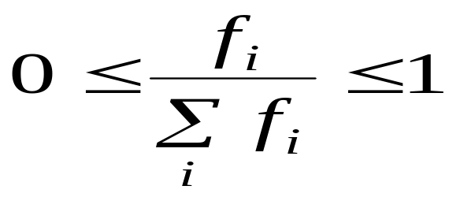
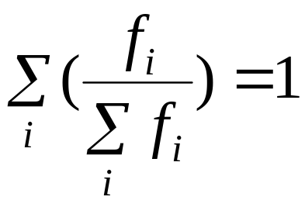
§2－４ 统计表和统计图
一、统计表
（一）几个概念
1.频数和频率
（1）频数：又称次数。 分布在各组的单位个数。
（2）频率：各组的次数与总次数的比值。
2.频率的性质
（1）任何频率都是界于0和1之间的一个分数，
即：
（2）各组频率之和等于1，即：

Slide 74
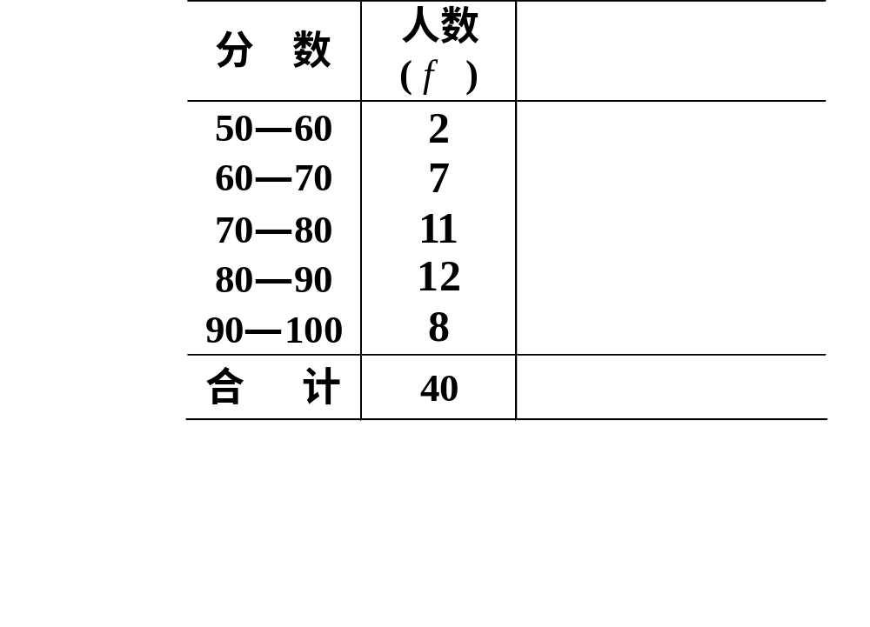
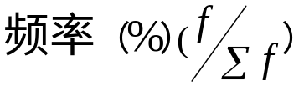
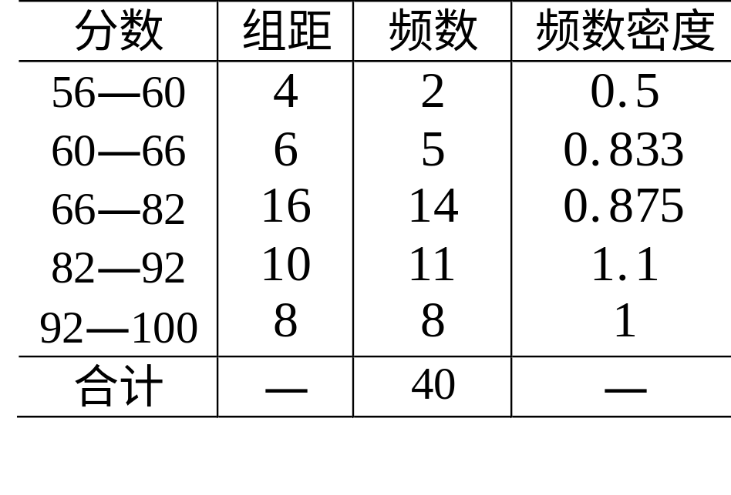






3.频数密度和频率密度（异距分组时使用）
（1）频数密度=频数/组距，即单位组距的频数。
（2）频率密度=频率/组距，即单位组距的频率。

Slide 75
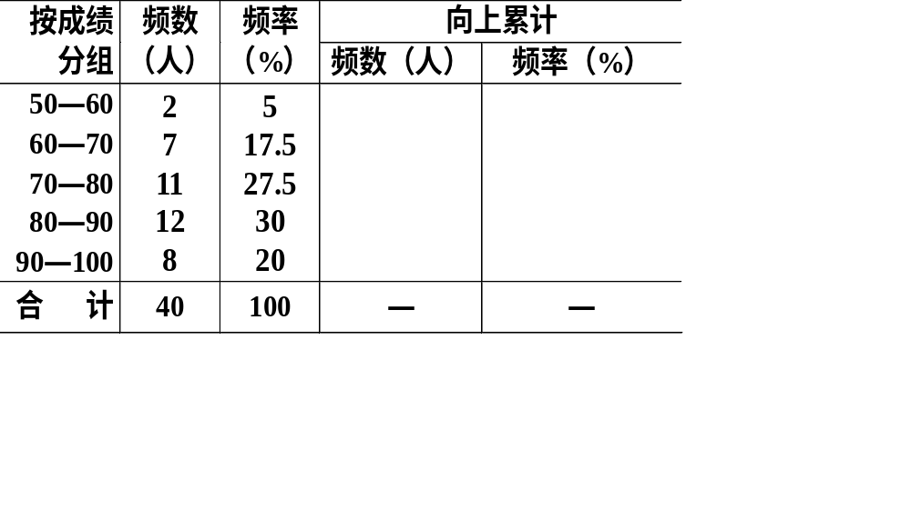








4.累计频数（率）
（1）向上累计：从变量值小的一方向变量值大的一方累加频数（率）。
  各组向上累计频数表明该组上限以下的单位数之和。
  各组向上累计频率表明该组上限以下的单位总数占总体单位数的比重。
表示80分以下的总人数

Slide 76
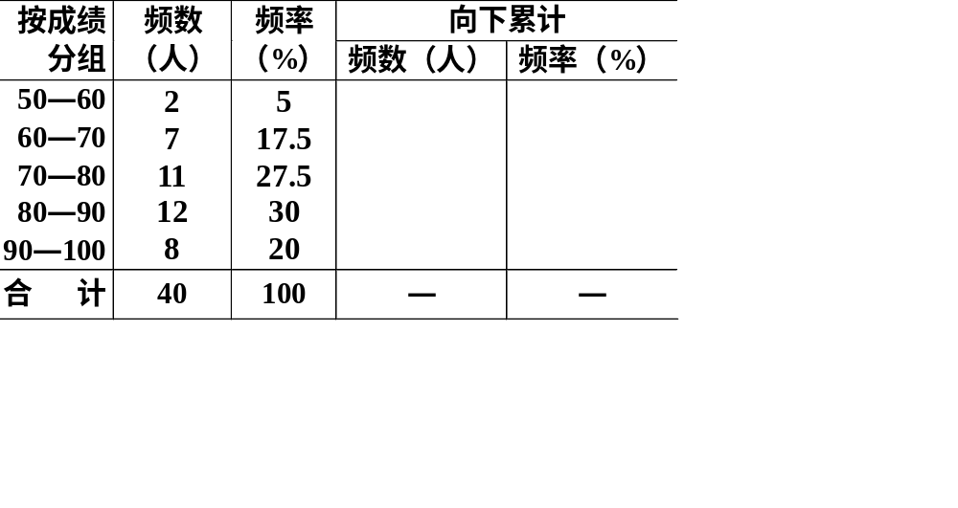





（2）向下累计：
从变量值大的一方向变量值小的一方累加频数（率）。
  各组向下累计频数表明该组下限以上的单位数之和。
  各组向下累计频率表明该组下限以上的单位总数占总体单位数的比重。
表示80分以上的人数所占的比重

Slide 77
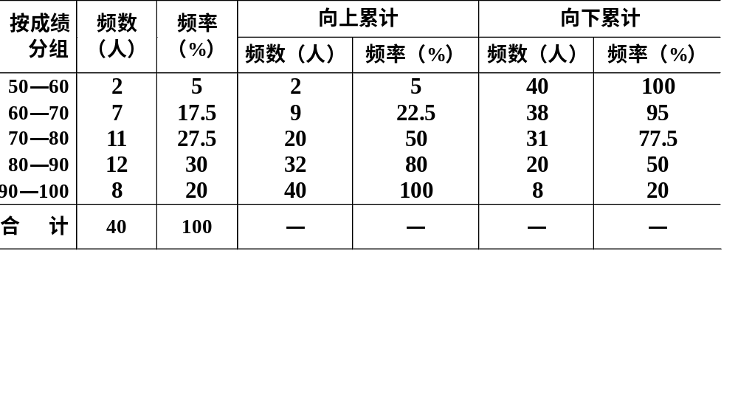

Slide 78
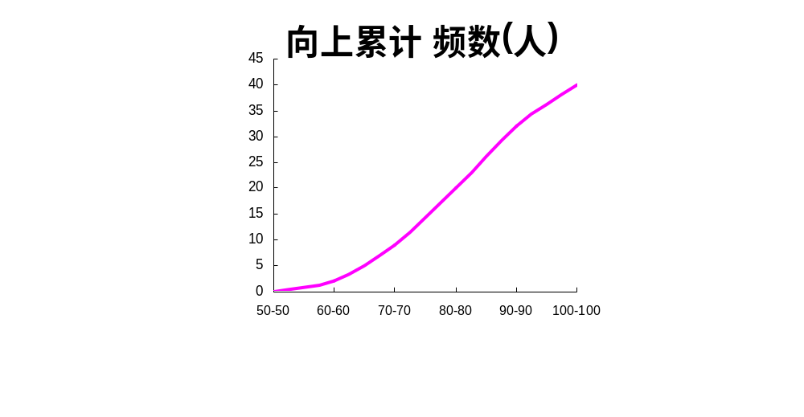
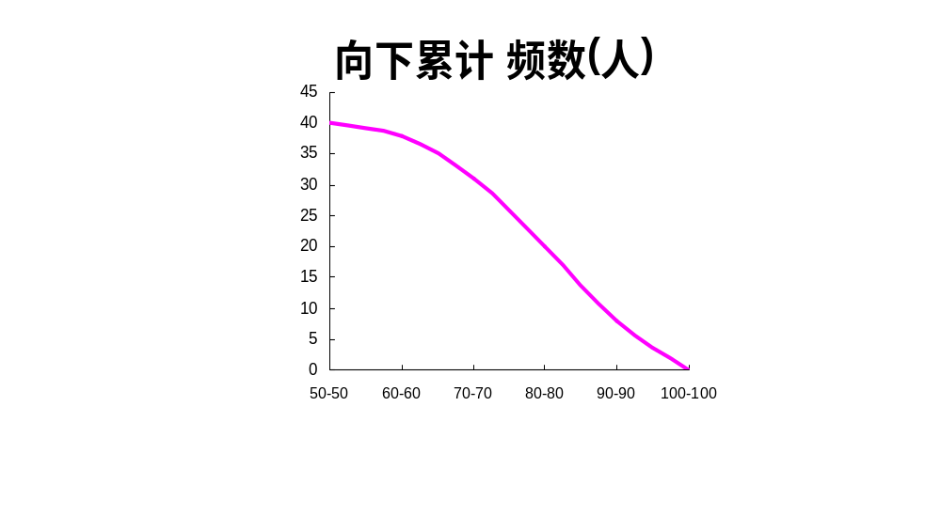

Slide 79
100
一种累计频率分布曲线。用来研究财富、土地和工资收入的分配是否公平。
基尼系数=A/（A+B）
80
收入（%）
洛伦茨曲线
60
绝对平等线
实际收入分配曲线
40
B
A
20
绝对不平等线
（P56）
人口（%）
0
20
40
60
80
100

Slide 80
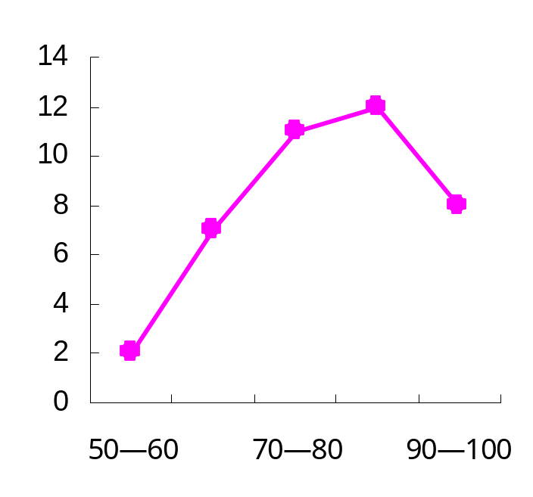
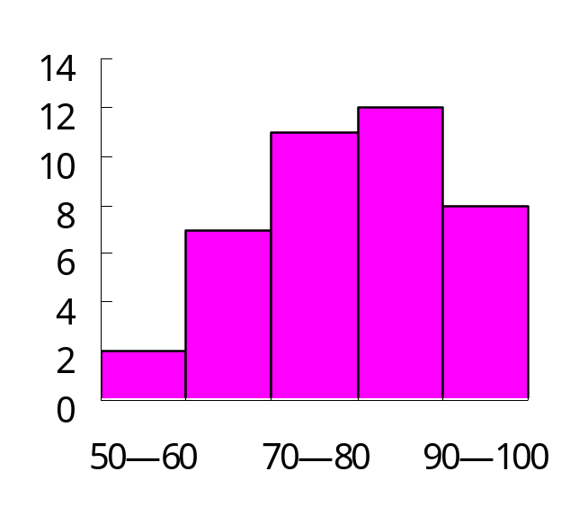
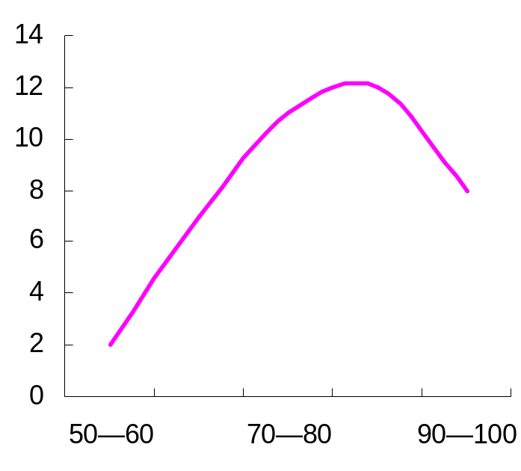
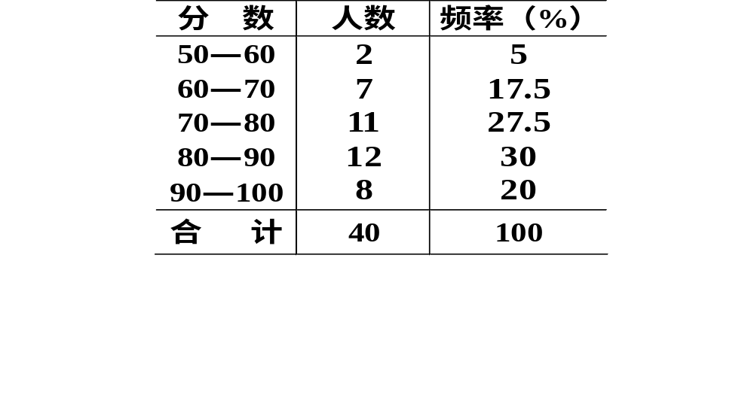
二、统计图：直方图、折线图、曲线图和雷达图
组距为底边，频数为高度
（组中值，频数）

Slide 81
三、次数（频数）分布的主要类型
1.钟型分布
  正态分布
  偏态分布
正态分布
右偏分布
左偏分布
2.J 型分布
3.U 型分布
J 型分布
U 型分布

Slide 82
四、统计表的编制（P50）
（一）统计表的定义和结构
1.定义
    统计表是以纵横交叉的线条所绘制的表格，用来表现统计资料的一种形式。
    广义：任何用以反映统计资料的表格，或统计工作过程中的一切表格。
    狭义：统计资料经过整理、汇总按一定的规则排列在表格上，这种表格称为统计表。

Slide 83
  2.统计表结构（P50~ ）
  （1）从表的形式上看，统计表是以纵横交叉的线条所绘制的表格，表格包括：总标题、横行标题、纵栏标题、指标数值。
（2）从内容上看，统计表的组成：主词栏和宾词栏。
·主词栏是统计表所要说明的总体及其组成部分。
·宾词栏是统计表用来说明总体数量特征的各个统计指标。

Slide 84
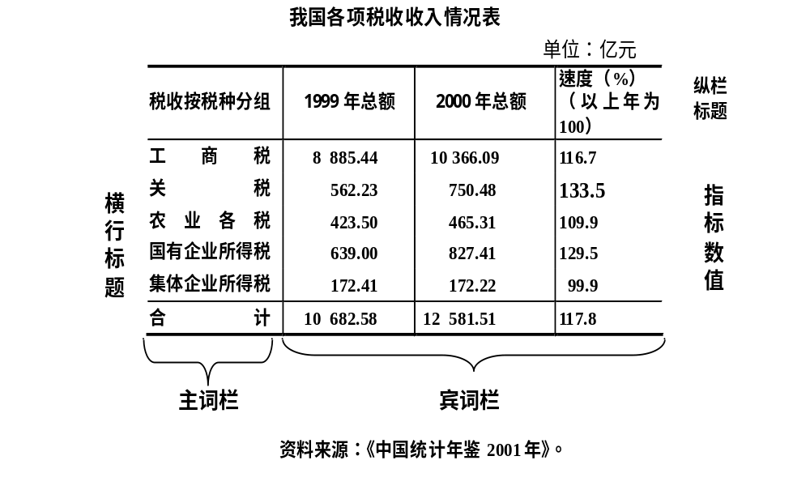

Slide 85
（二）统计表分类（P51~）
1.按主词分组情况分类：简单表、简单分组表、平行分组表、复合分组表。
  见书上例子P51
2.按宾词的设计分类（P52）：宾词简单排列，宾词分组平行排列，宾词分组层叠排列。
  见书上例子P52

Slide 86
（三）统计表设计（P50）
统计表设计总的要求是：简练、明确、实用、美观，便于比较。统计表的设计应注意如下事项：
1.线条的绘制。表的上下端应以粗线绘制，表内纵横线以细线绘制。表格的左右两端一般不划线，采用“开口式”。
2.合计栏的设置。统计表各纵列若需合计时，一般应将合计列在最后一行，各横行若需要合计时，可将合计列在最前一栏或最后一栏。
3.标题设计。统计表的总标题，横栏、纵栏标题应简明扼要，以简练而又准确的文字表述统计资料的内容、资料所属的空间和时间范围。

Slide 87
4.指标数值。表中数字应该填写整齐，对准位数。当数字小可略而不计时或缺某项数字资料时，可用符号“…”表示；不应有数字时用符号“—”表示。免填的用“×”表示。
5.计量单位。统计表必须注明数字资料的计量单位。当全表只有一种计量单位时，可以把它写在表头的右上方。如果表中各行的指标数值计量单位不同，可在横行标题后添一列计量单位。
6.注解或资料来源。必要时，在统计表下应加注解或说明，以便查考。

Slide 88
习题二
1．调查几个铁路枢纽，了解我国铁路货运量的基本情况和问题，这种调查方式属于（ ）
A 抽样调查 B 重点调查 C 普查 D 典型调查
2．要对某工厂生产设备拥有量进行调查，则（ ）
A 调查对象——某工厂
B 调查单位——该厂每一台设备
C 报告单位——该厂每一台设备
D 调查方法——重点调查
E 调查时间——某一天或某一天的某时刻
3．抽样调查和重点调查的主要区别是（ ）
A原始资料来源不同 B取得资料的方法不同
C调查的单位数多少不同 D抽取调查单位的方式方法不同

Slide 89
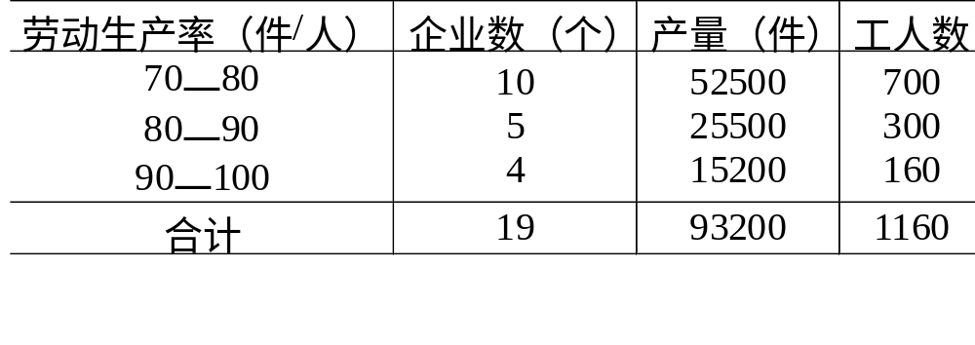
4.某地区的同行业企业按劳动生产率分组如下：
下列判断，那些是正确的（ ）
A 单位总量——企业数（19），产量（93200），工人数（1160）
B 标志——产量、工人数和劳动生产率
C 标志——产量、工人数、劳动生产率和企业数
D 标志总量——产量（93200），工人数（1160）
E 标志总量——产量（93200），企业数（19）

Slide 90
5．已知某连续变量数列，其末组为开口组，下限为500，又知其邻组的组中值为480，则末组组中值的近似值为（ ）
A 520 B 510 C 500 D 490
6．统计分组标志的选择、确定，是至关重要的事，因为分组标志一经确定（ ）
A 总体各单位所有标志都抽象化了。
B 不但突出了现象总体在此标志下的差异，也把总体在其他标志下的差异暴露了。
C 就突出了现象在此标志下的性质差异，而掩盖了总体在其他标志下的差异。
D 就掩盖了现象在此标志下的性质差异，而把总体在其他标志下的差异统统表现出来。

Slide 91
7．某管理局对其所属企业的生产计划完成百分比采用如下分组，正确的（ ）
A 80——89% B 80%以下 C 90%以下 D 85%以下
90——99% 80.1——90% 90——100% 85——95%
100——109% 90.1——100% 100——110% 95——105%
110%以上 100.1——110% 110%以上 105——115%
8．次数密度消除了（ ）
A 组数过多、组距过小的影响 B 组距因素的影响
C 各组频率的影响 D 总体各单位标志值不均匀的影响

Slide 92
某班50位同学统计学考试成绩表
成 绩 （分） | 次 数 |  | 向上累计 |  | 向下累计
 | 人数（人） | 比率（%） | 人数（人） | 比率（%） | 人数（人） | 比率（%）
50~60 | 6 | 12.0
60~70 | 12 | 24.0
70~80 | 19 | 38.0
80~90 | 10 | 20.0
90~100 | 3 | 6.0
合 计 | 50 | 100.0 | － | － | － | －

Slide 93
某班50位同学统计学考试成绩表
成 绩 （分） | 次 数 |  | 向上累计 |  | 向下累计
 | 人数（人） | 比率（%） | 人数（人） | 比率（%） | 人数（人） | 比率（%）
50~60 | 6 | 12.0 | 6 | 12.0 | 50 | 100.0
60~70 | 12 | 24.0 | 18 | 36.0 | 44 | 88.0
70~80 | 19 | 38.0 | 37 | 74.0 | 32 | 64.0
80~90 | 10 | 20.0 | 47 | 94.0 | 13 | 26.0
90~100 | 3 | 6.0 | 50 | 100.0 | 3 | 6.0
合 计 | 50 | 100.0 | － | － | － | －

